Slide 1
Комитет по образованию администрации г.Заринска
Муниципальное бюджетное учреждение дополнительного образования «Центр детского творчества»
Всероссийский конкурс «Доброволец России-2018»
Навстречу мечте
Направление «Рождённые помогать» (социальное волонтерство)
Волонтёрский отряд театра кукол «Аленький цветочек»
Авторы: Надейкина Елена, Войткевичуте Екатерина
Руководитель Панчишных В.В.
2018

Slide 2
Направления работы волонтёров театра кукол «Аленький цветочек»
Экологическая акция
«Наша клумба»
Организация занятий в Комнате коррекции здоровья
Организация летнего отдыха детей с ОВЗ
Здоровье сберегающие мероприятия
Городская акция «Подарю тебе мечту»
Благотворительные концерты
Социальные проекты
с детьми-инвалидами

Slide 3
Социальный проект «Навстречу мечте»
Цель проекта: привлечь детей-инвалидов к активным и систематическим занятиям физической культурой.
Задачи:
- открытие спортивной комнаты
укрепление физического здоровья детей- инвалидов;
- пропаганда ЗОЖ, обновление форм работы волонтёрского отряда;
- воспитание толерантного и ответственного поведения;
- взаимодействие волонтёров с другими общественными объединениями, социальными партнёрами и спонсорами

Slide 4
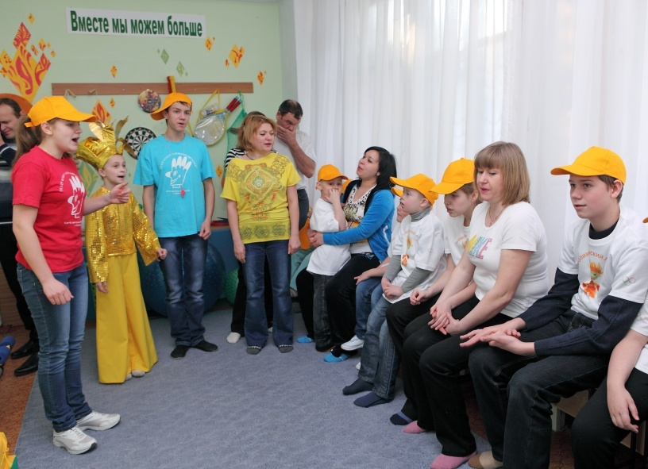
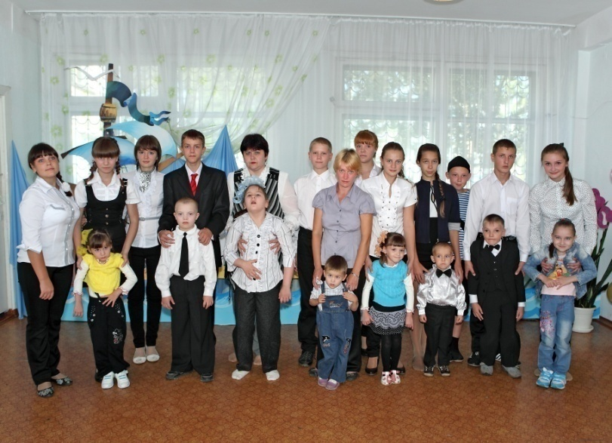
Целевые группы проекта
Первичная целевая группа:
дети-инвалиды кол-во 20 человек
Вторичная целевая группа: волонтёры, педагоги, родители, наставники, социальные партнёры кол-во 68 чел.

Slide 5
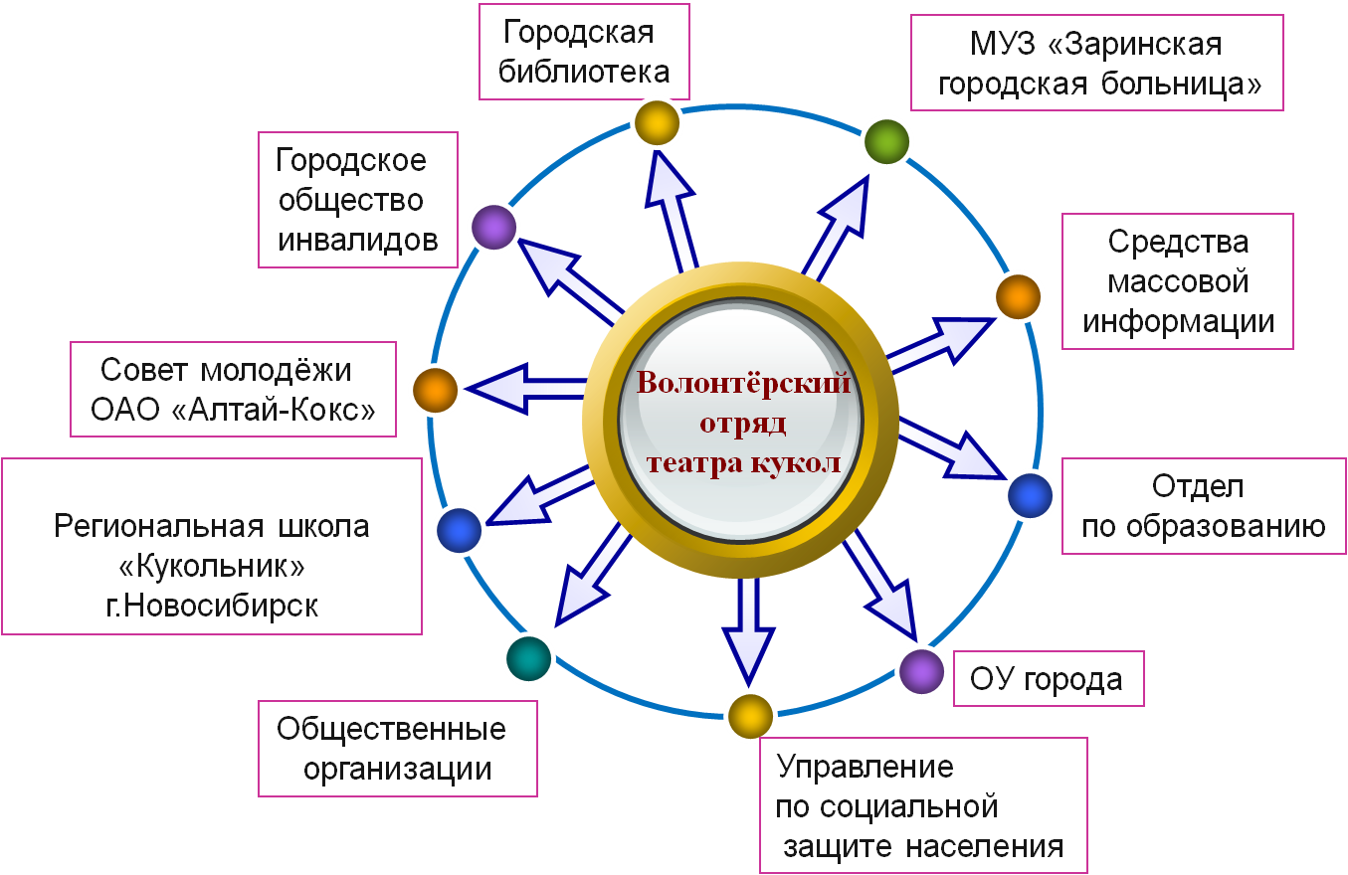
Внешние связи

Slide 6
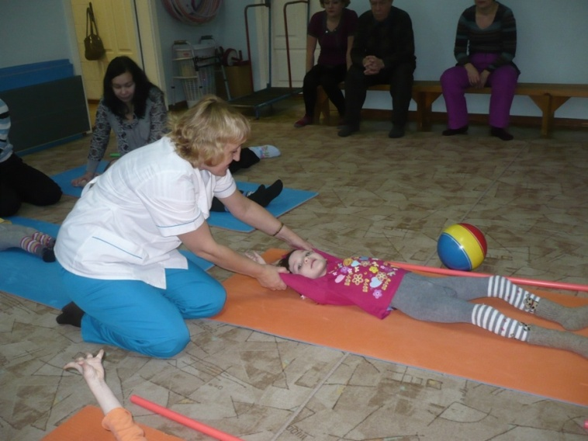
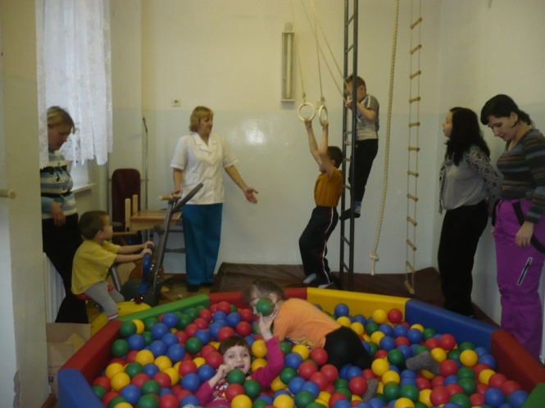
Подготовительный этап
Практические занятия со специалистами
контингент участников
- дети-инвалиды
- волонтёры театра кукол от 12 до 17 лет
- педагоги Центра детского творчества
- родители детей с ОВЗ

Slide 7
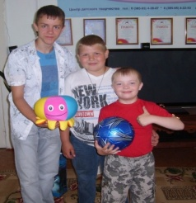
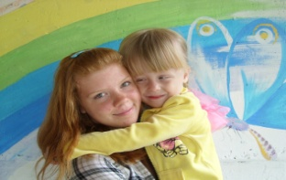
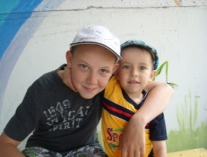
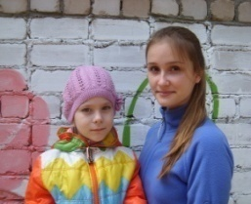
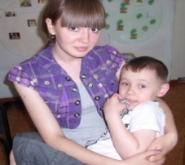
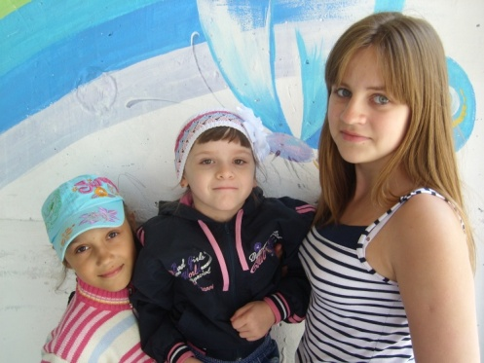
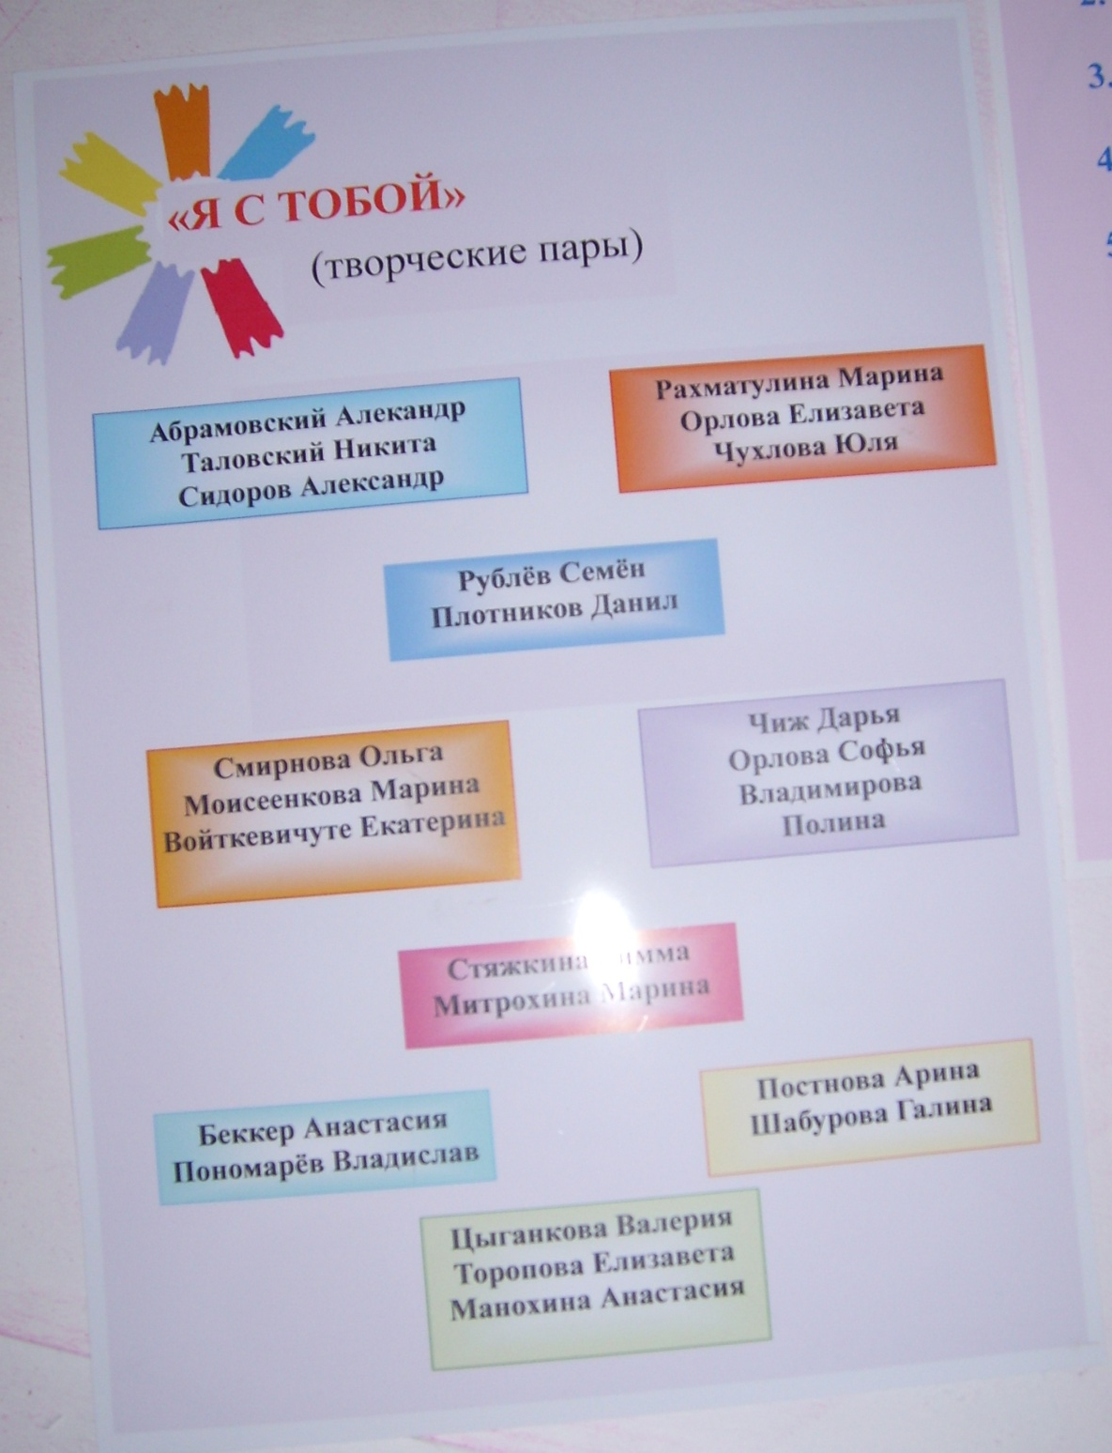
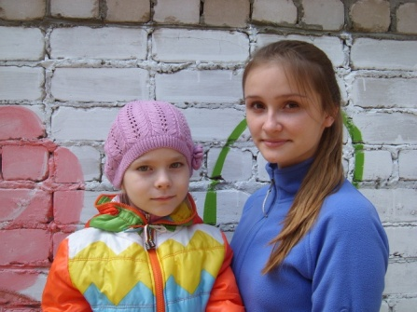

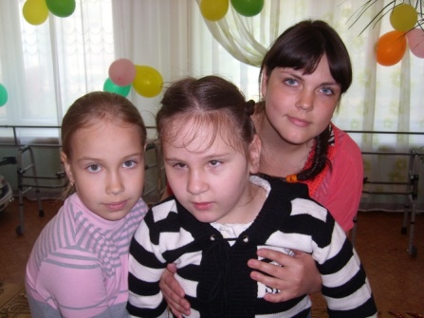
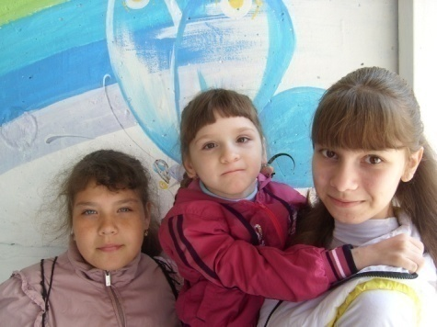
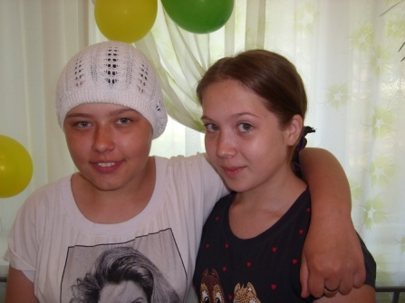



Маршруты здоровья
МАРШРУТ №1
ИНДИВИДУАЛЬНЫЙ
РЕБЁНОК С ОВЗ
МАРШРУТ №2
В ПАРЕ
РЕБЁНОК С ОВЗ-ВОЛОНТЁР
МАРШРУТ №3
КОЛЛЕКТИВНЫЙ
ДЕТИ С ОВЗ-ВОЛОНТЁРЫ
РЕБЁНОК С ОВЗ-ПЕДАГОГ
РЕБЁНОК С ОВЗ-РОДИТЕЛЬ
ДЕТИ С ОВЗ-РОДИТЕЛИ
ДЕТИ С ОВЗ-ПЕДАГОГИ

Slide 8
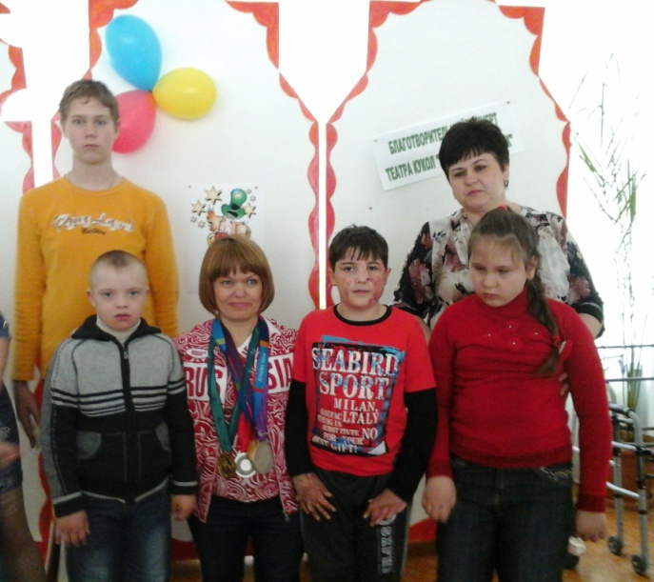
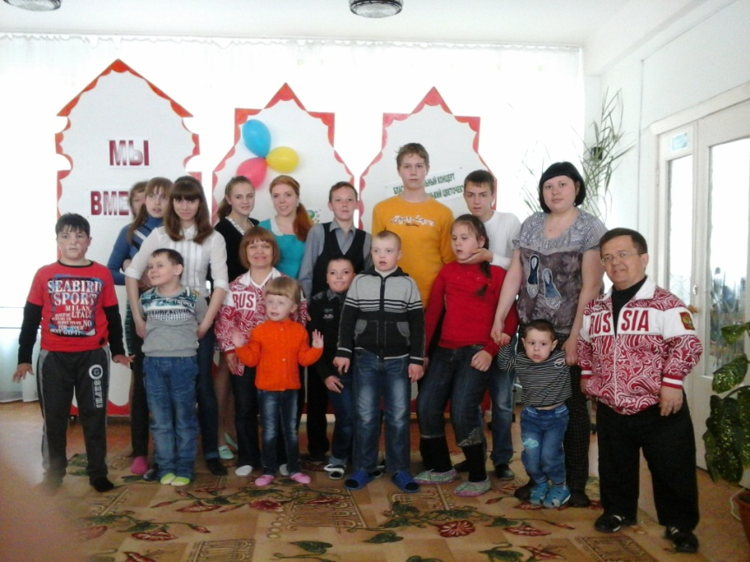
Основные мероприятия проекта
Встреча и беседа с двукратной параолимпийской чемпионкой по пауэрлифтингу Тамарой Подпальных,
стала хорошим мотиватором для серьёзных занятий спортом, детей - инвалидов комнаты коррекции здоровья.

Slide 9
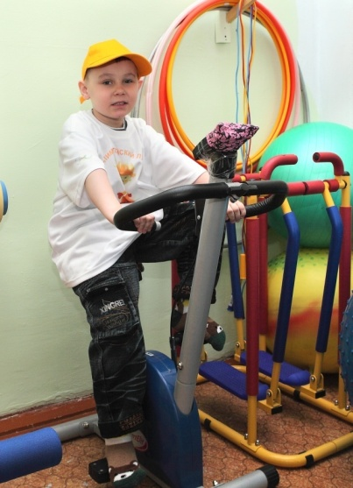
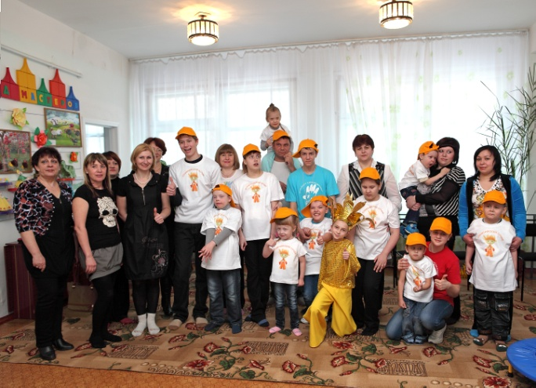
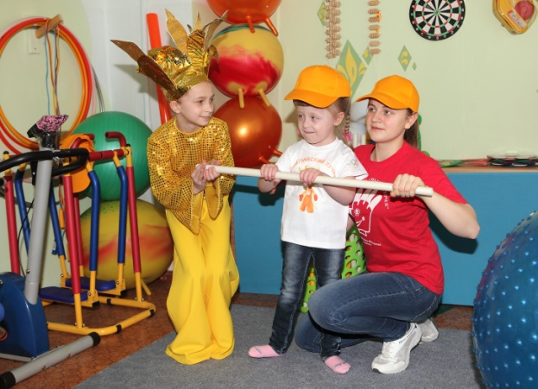
Основные мероприятия проекта
Открытие спортивной комнаты
контингент участников
- дети-инвалиды
- волонтёры театра кукол от 12 до 17лет
родители детей с ОВЗ
- приглашённые специалисты
- спонсоры

Slide 10
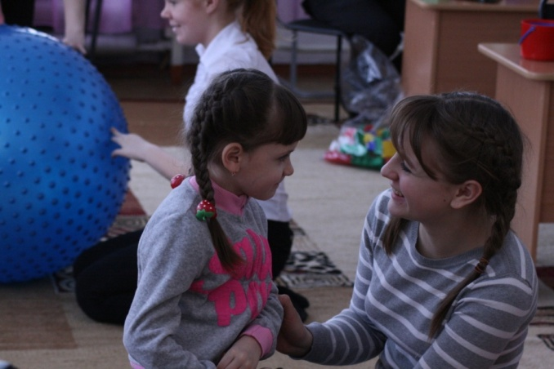
Что дал проект для разных целевых групп
для ребёнка - инвалида:
развитие интереса к здоровому образу жизни
осознание того, что он не один;
удовлетворение потребности в общении;
участие в мероприятиях;
находясь в трудной жизненной ситуации,
не потерять желание заботиться о своём здоровье.
быть хорошим примером для детей с ОВЗ
для обычных школьников и молодёжи
оказание помощи семьям, воспитывающих детей – инвалидов
ощущение своей нужности и полезности
Формирование определённой жизненной позиции школьников и взрослых, готовности к созидательной деятельности.

